Slide 1

Virusverspreiding in netwerken
Piet Van Mieghem
samenwerking met
Eric Cator, Ruud van de Bovenkamp, Cong Li, Stojan Trajanovski, Dongchao Guo, Zhidong He, Qiang Liu, Annalisa Socievole, Bastian Prasse, Massimo Achterberg, Mattia Sensi and Huijuan Wang
Bataafsch Genootschap, 6 December 2021, Rotterdam

Slide 2
Outline
Theorie van virusverspreiding
Benaderingen
Uitdagingen
Netwerken
Virale beschrijving

Slide 3

Netwerk: functie(s) + structuur
transport van “dingen” van A $→$B
Functie (proces)
A
B
software, dienst
Structuur (graaf)
hardware, topologie
Network Science: theorie van processen op grafen
Dualiteit functie en structuur staat centraal

Slide 4
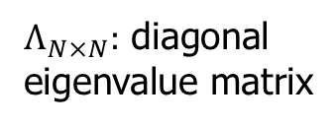
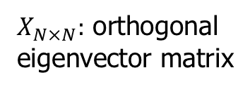

Three representations of undirected graphs
Topology domain
Spectral domain
Geometric domain
2
N = 6
L = 9
1
3
2
4
$${A=A^{T}=XΛX}^{T}$$
6
5
4
1
$X_{N×N}:$ orthogonal
eigenvector matrix
3
Simplex in Euclidean
(N-1)-dimensional space
$Λ_{N×N}:$ diagonal
eigenvalue matrix
Devriendt, K. and P. Van Mieghem, "The Simplex Geometry of Graphs",
Journal of Complex Networks, Volume 7, Issue 4, pp. 469–49 August 2019.
Notes:
If A is asymmetric (directed graph), then row sum A is different from col sum A. Row sum j corresponds to the out-degree in node j (the number of links leaving or starting from node j) and the col sum j is the in-degree in node j (i.e. the number of links that end or point to node j)

Slide 5




Epidemische “compartimenten”
$$β$$
$$δ$$
Susceptible
Infected
Removed
$$β$$
Susceptible
Infected
$$δ$$
Grafen!

Slide 6
Lokale Regel – Globaal gedrag
While besmet until hersteld
then besmet gezonde buur;
Process
Virus verspreiding
Structuur:
Contact graaf

Slide 7
Outline
Theorie van virusverspreiding
Benaderingen
Uitdagingen
Netwerk
Virale beschrijving

Slide 8
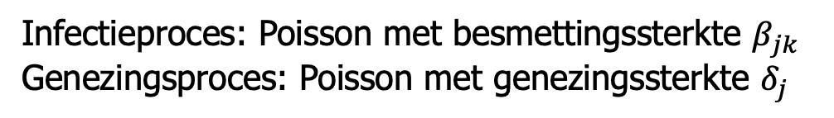
SIS Virus verspreiding in netwerken
Gegeven:
niet-besmet
besmet
k
j
tijdstip t = 0
m
Infectieproces: Poisson met besmettingssterkte $β_{jk}$
Genezingsproces: Poisson met genezingssterkte $δ_{j}$
Gevraagd:
Kans dat node j is besmet op tijd t > 0
Veronderstellingen:
1. SIS model: slechts 2 toestanden: besmet of niet
2. graaf is statisch en gekend
3. alle processen zijn onafhankelijke Poisson processen
4. besmetting en herstel hebben constante sterkte

Slide 9

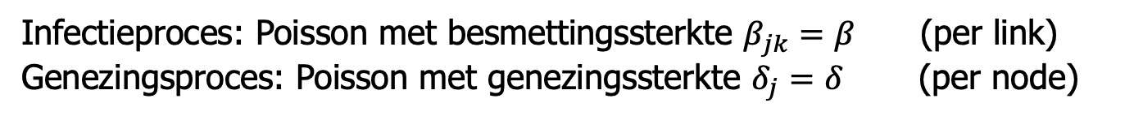


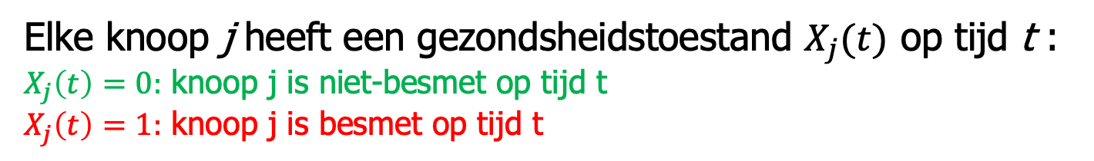

SIS Virus verspreiding in netwerken
niet-besmet
besmet
k
j
tijdstip t = 0
m
Elke knoop j heeft een gezondsheidstoestand $X_{j}(t)$ op tijd t :
$X_{j}\left(t\right)=0:$ knoop j is niet-besmet op tijd t
$X_{j}\left(t\right)=1:$ knoop j is besmet op tijd t
$$X_{j}\left(t\right)$$
$$1$$
$$t$$
$$0$$
Virale kans van node j op tijd t : $v_{j}\left(t\right)=Pr\left[X_{j}\left(t\right)=1\right]$
Observatie (SIS): Bernoulli r.v. $Pr\left[X_{j}\left(t\right)=1\right]=E\left[X_{j}\left(t\right)\right]$
Infectieproces: Poisson met besmettingssterkte $β_{jk}=β$ (per link)
Genezingsproces: Poisson met genezingssterkte $δ_{j}=δ$ (per node)

Slide 10
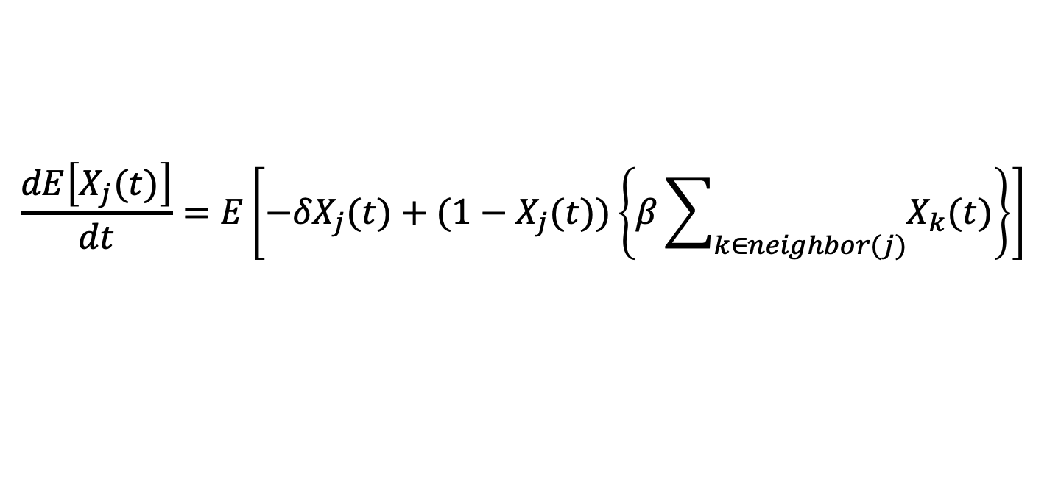
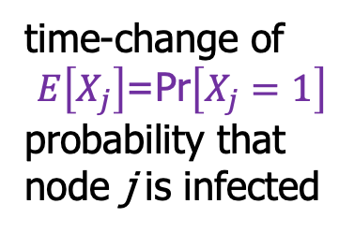
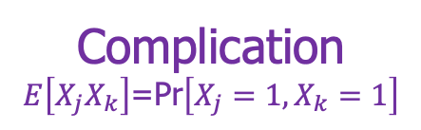
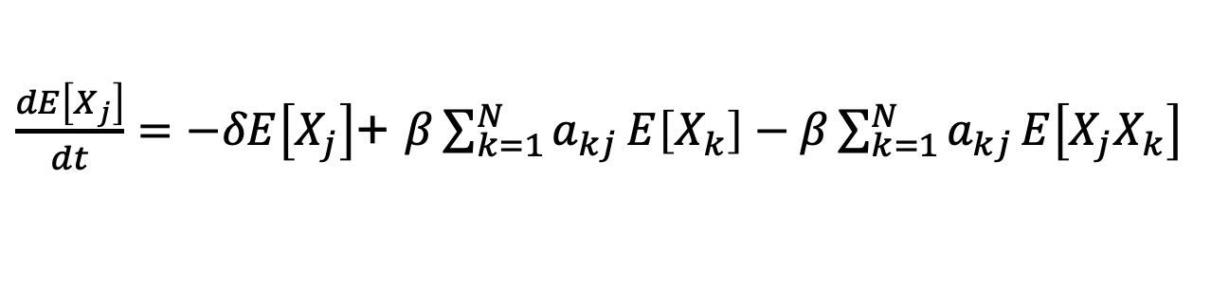
Governing Markovian SIS equation for node j
$$\frac{dE\left[X_{j}(t)\right]}{dt}=E\left[−{δX}_{j}(t)+(1−X_{j}(t))\left\{β\sum_{k∈neighbor(j)}{X_{k}(t)}\right\}\right]$$
time-change of
$E\left[X_{j}\right]$=Pr$\left[X_{j}=1\right]$
probability that
node j is infected
if infected (X_{j} =1):
probability of
curing per
unit time
if not infected (X_{j} =0):
probability of infection per
unit time from
infected neighbors
$\frac{dE\left[X_{j}\right]}{dt}=−δE\left[X_{j}\right]$+ $β\sum_{k=1}^{N}{a_{kj}}E\left[X_{k}\right]−β\sum_{k=1}^{N}{a_{kj}}E\left[{X_{j}X}_{k}\right]$
Complication
$E\left[{X_{j}X}_{k}\right]$=Pr$\left[{X_{j}=1,X}_{k}=1\right]$
R. Pastor-Satorras, C. Castellano, P. Van Mieghem and A. Vespignani, “Epidemic processes in complex networks”, Review of Modern Physics, Vol. 87, No. 3, pp. 925-979, 2015

Slide 11
Markov graph of
the SIS epidemics
on N = 4 nodes
0000
0
Absorbing state
0001
1
0010
2
0100
4
1000
8
1001
9
0011
3
0101
5
0110
6
1010
10
1100
12
2^{N} states!
1011
11
0111
7
1101
13
1110
14
1111
15
Functie (proces)
1
2
3
4
Structuur (graaf)
P. Van Mieghem, J. Omic, R. E. Kooij, “Virus Spread in Networks”,
IEEE/ACM Transaction on Networking, Vol. 17, No. 1, pp. 1-14, (2009).

Slide 12
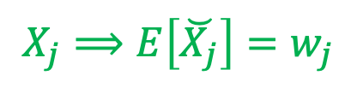
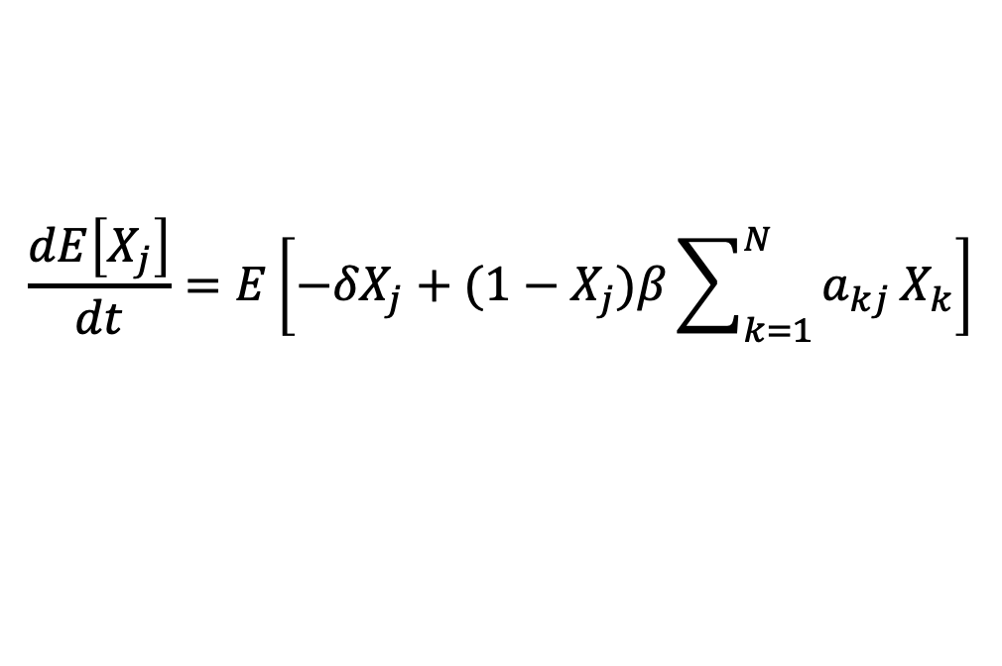
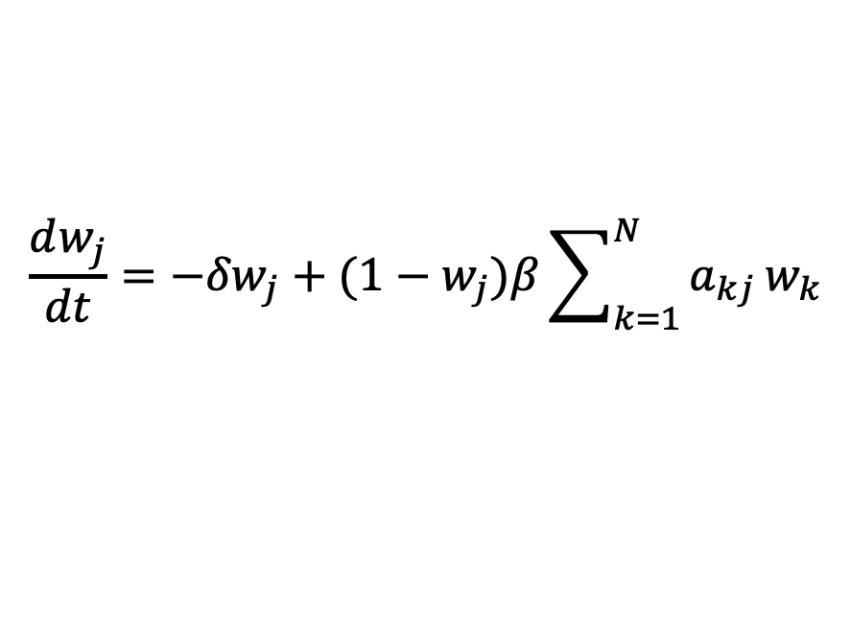
Mean-field benadering: vervang r.v. door zijn gemiddelde
$$\frac{dE\left[X_{j}\right]}{dt}=E\left[−{δX}_{j}+(1−X_{j})β\sum_{k=1}^{N}{a_{kj}}X_{k}\right]$$
$$X_{j}⟹E\left[\breve{X_{j}}\right]=w_{j}$$
$$\frac{dw_{j}}{dt}=−{δw}_{j}+(1−w_{j})β\sum_{k=1}^{N}{a_{kj}}w_{k}$$
Van 2^{N} lineaire Markov differentiaal vergelijkingen naar
N niet-lineaire mean-field benaderende diff. vergelijkingen

Slide 13
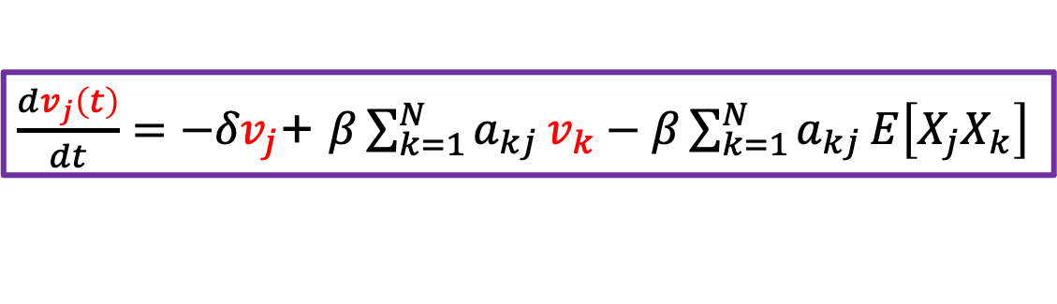
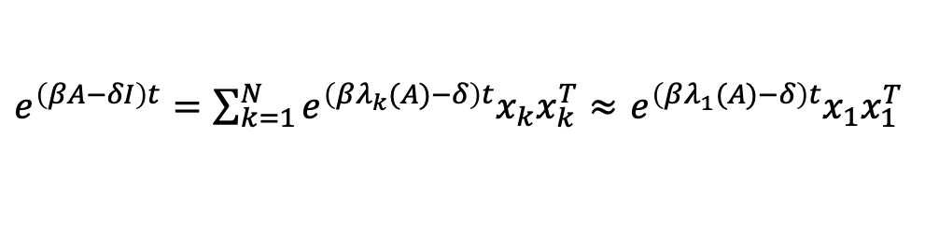
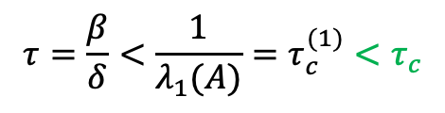


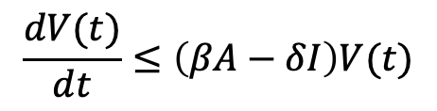
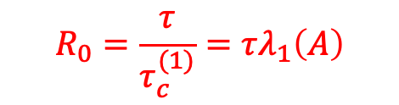

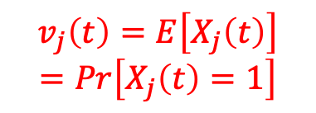

Grenzen van virale SIS dynamica
$\frac{dv_{j}\left(t\right)}{dt}=−{δv}_{j}$+ $β\sum_{k=1}^{N}{a_{kj}}v_{k}−β\sum_{k=1}^{N}{a_{kj}}E\left[{X_{j}X}_{k}\right]$
$$v_{j}\left(t\right)=E\left[X_{j}\left(t\right)\right]$$
$$=Pr\left[X_{j}\left(t\right)=1\right]$$
Verwaarloos de laatste, niet-negative som:
$$\frac{dV(t)}{dt}≤\left(βA−δI\right)V(t)$$
$$V(t)≤e^{\left(βA−δI\right)t}V(0)$$
Eigenwaarden van een symmetrische matrix zijn reeel en kunnen geordend worden van groot naar klein: $λ_{1}\left(A\right)≥…≥$ $λ_{N}\left(A\right)$
Twee regimes:
$$βλ_{1}\left(A\right)−δ>0$$
Initieel exponentiële stijging
$$βλ_{1}\left(A\right)−δ<0$$
Exponentiële uitdoving
Epidemic threshold$τ_{c}$ :
$$τ=\frac{β}{δ}<\frac{1}{λ_{1}(A)}=τ_{c}^{(1)}<τ_{c}$$
$$R_{0}=\frac{τ}{τ_{c}^{(1)}}=τλ_{1}\left(A\right)$$
Infectiekans j :
$${v_{j}\left(t\right)\sim e}^{\left(βλ_{1}(A)−δ\right)t}=e^{\left(τλ_{1}\left(A\right)−1\right)(δt)}=e^{\left(R_{0}−1\right)t^{∗}}$$
tijd $t^{∗}=δt=\frac{t}{δ^{−1}}$ in eenheden van de gemiddelde genezingstijd $δ^{−1}$
$e^{\left(βA−δI\right)t}=\sum_{k=1}^{N}{e^{\left(βλ_{k}(A)−δ\right)t}x_{k}x_{k}^{T}}≈$ $e^{\left(βλ_{1}(A)−δ\right)t}x_{1}x_{1}^{T}$

Slide 14


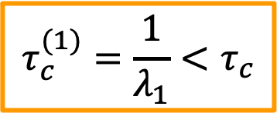
SIS prevalence - virale besmettingssterkte
Virus
verdwenen
Virus woekert
over hele
populatie
Gemiddeld % besmette knopen
$$τ_{c}^{(1)}=\frac{1}{λ_{1}}<τ_{c}$$
Genormalizeerde effectieve virussterkte $τ λ_{1}$
$$τλ_{1}=R_{0}$$
Epidemische drempel hangt sterk
af van de graafstructuur

Slide 15
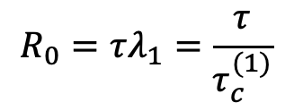

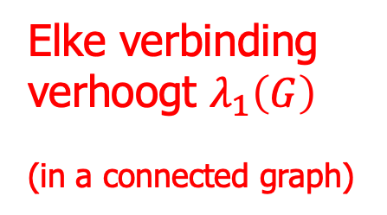
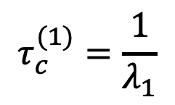


Grote groepsbijeenkomsten uit den boze
$$λ_{1}\left(K_{1,n}\right)=\sqrt{n−1}$$
Ster-subgraaf
Elke verbinding verhoogt $λ_{1}\left(G\right)$
(in a connected graph)
Vrijheid betaal je
epidemisch
Clique
$$λ_{1}\left(K_{m}\right)=m−1$$
$$τ_{c}^{(1)}=\frac{1}{λ_{1}}$$
$$R_{0}=τλ_{1}=\frac{τ}{τ_{c}^{(1)}}$$
$$λ_{1}\left(G\right)≥λ_{1}\left(subgraph G\right)$$

Slide 16
Outline
Theorie van virusverspreiding
Benaderingen
Uitdagingen

Slide 17
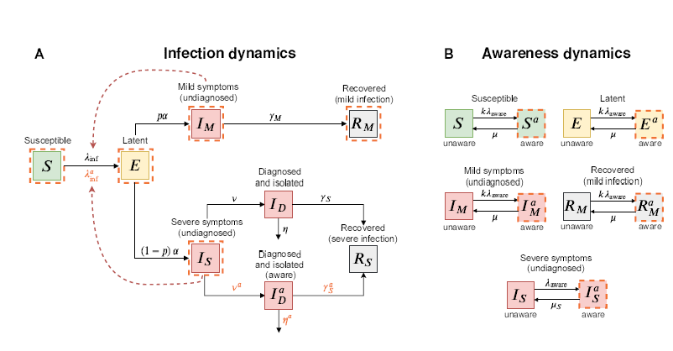


COVID-19 compartimenten netwerk
Susceptible
$$β$$
Infected
$$δ$$
Removed
A. Teslya, T. M. Pham, N. G. Godijk, M. E. Kretszschmar, M. C. J. Bootsma and G. Rozhhnova, “Impact of
Self-imposed prevention measures and short-term government intervention on mitigating and delaying a
COVID-19 epidemic, March 2020

Slide 18
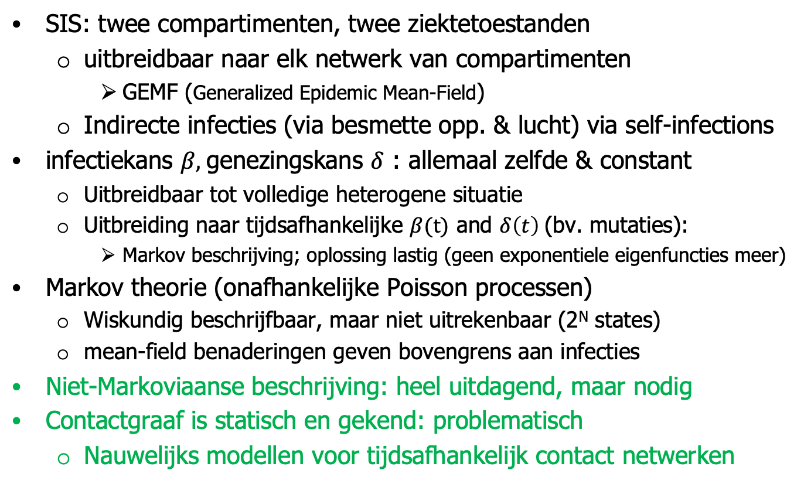
Benaderingen
SIS: twee compartimenten, twee ziektetoestanden
  uitbreidbaar naar elk netwerk van compartimenten
    GEMF (Generalized Epidemic Mean-Field)
  Indirecte infecties (via besmette opp. & lucht) via self-infections
infectiekans $β,$genezingskans $δ$ : allemaal zelfde & constant
  Uitbreidbaar tot volledige heterogene situatie
  Uitbreiding naar tijdsafhankelijke $β(t)$ and $δ\left(t\right)$(bv. mutaties):
    Markov beschrijving; oplossing lastig (geen exponentiele eigenfuncties meer)
Markov theorie (onafhankelijke Poisson processen)
  Wiskundig beschrijfbaar, maar niet uitrekenbaar (2^{N} states)
  mean-field benaderingen geven bovengrens aan infecties
Niet-Markoviaanse beschrijving: heel uitdagend, maar nodig
Contactgraaf is statisch en gekend: problematisch
  Nauwelijks modellen voor tijdsafhankelijk contact netwerken
  F. Darabi Sahneh, C. Scoglio, P. Van Mieghem, 2013, "Generalized Epidemic
  Mean-Field Model for Spreading Processes over Multi-Layer Complex Networks", IEEE/ACM Transactions on Networking, Vol. 21, No. 5, pp. 1609-1620.

Slide 19
Outline
Theorie van virusverspreiding
Benaderingen
Uitdagingen
Non-Markovian epidemics
Contactgraaf varieert

Slide 20
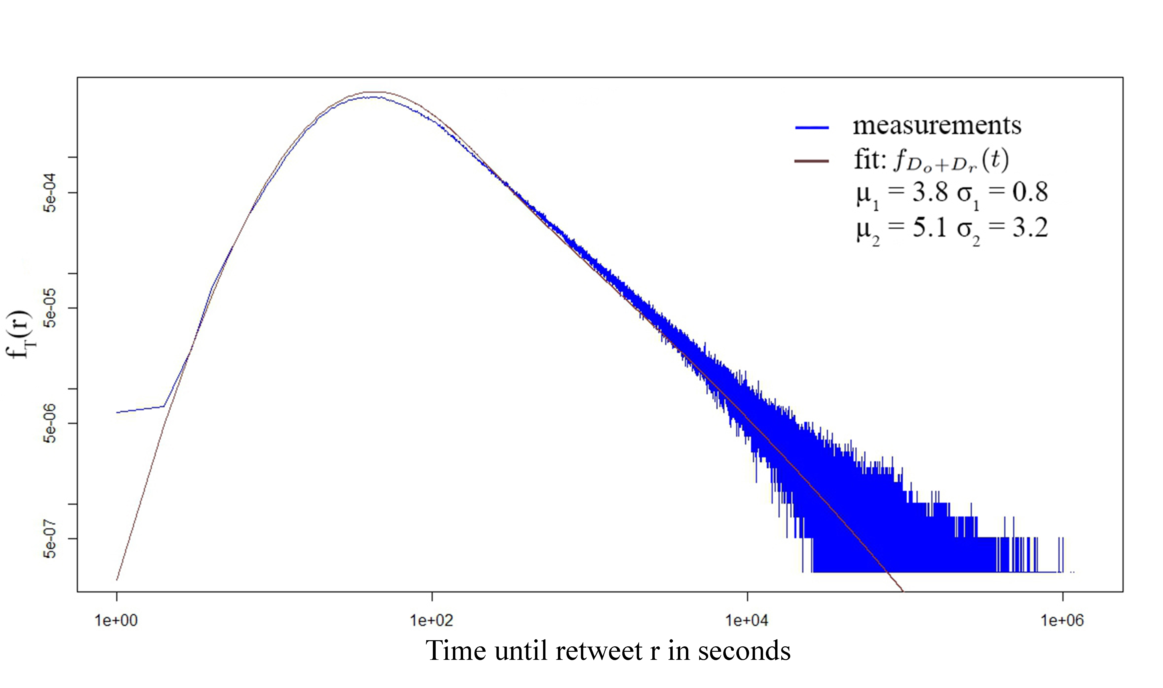
Twitter epidemic times are not exponential
C. Doerr, N. Blenn and P. Van Mieghem, “Lognormal infection times of
Online information spread”, PLOS ONE, Vol. 8, No. 5, p. e64349, 2013

Slide 21
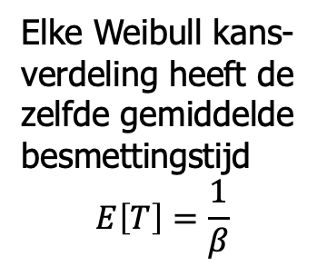
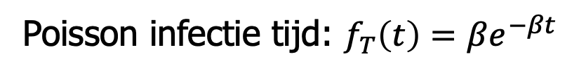
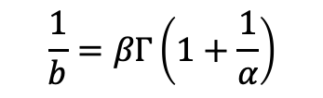
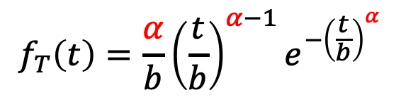
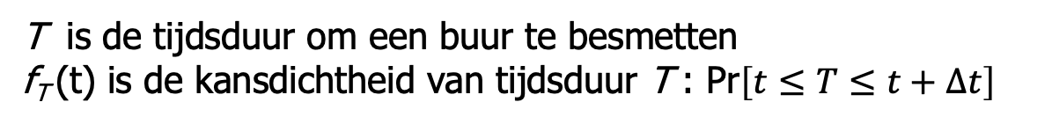
Niet-Markoviaanse besmettingstijden
Weibull kansdichtheid:
$$f_{T}\left(t\right)=\frac{α}{b}{\left(\frac{t}{b}\right)}^{α−1}e^{−{\left(\frac{t}{b}\right)}^{α}}$$
Poisson infectie tijd: $f_{T}\left(t\right)=βe^{−βt}$
Elke Weibull kans- verdeling heeft de zelfde gemiddelde
besmettingstijd
$$E\left[T\right]=\frac{1}{β}$$
$$\frac{1}{b}=βΓ\left(1+\frac{1}{α}\right)$$
T is de tijdsduur om een buur te besmetten
f_{T} (t) is de kansdichtheid van tijdsduur T : Pr$\left[t≤T≤t+Δt\right]$

Slide 22
Non-Markovian epidemic threshold
ER-graph
N = 500
p = 2 p_{c}
Non-exponential infection time has a dramatic influence!
P. Van Mieghem and R. van de Bovenkamp, “Non-Markovian infection spread
dramatically alters the SIS epidemic threshold”, Physical Review Letters,
vol. 110, No. 10, March 2013, p. 108701.

Slide 23

RIVM data (begin Covid-19)
Exponentieel gedrag?
$$y\left(t\right) ≈e^{\left(R_{0}−1\right)t^{∗}}$$

Slide 24
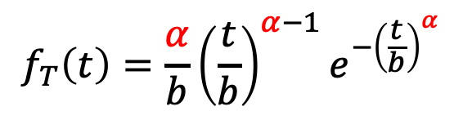

Weibull SIS infection events in time interval [0,1]
Given that 1 infection event has occurred in [0,$ρ$], $η\left(σ,ρ\right)$ is the prob. of its occurrence at time $σ$
$$f_{T}\left(t\right)=\frac{α}{b}{\left(\frac{t}{b}\right)}^{α−1}e^{−{\left(\frac{t}{b}\right)}^{α}}$$
Weibull besmettingstijden
$$ρ=1$$
P. Van Mieghem and Q. Liu, 2019, "Explicit non-Markovian SIS mean-field epidemic threshold for Weibullian infections but Poisson curings", Physical Review E, vol. 100, No. 2, p. 022317.

Slide 25
Outline
Theorie van virusverspreiding
Benaderingen
Uitdagingen
Non-Markovian epidemics
Contactgraaf varieert

Slide 26
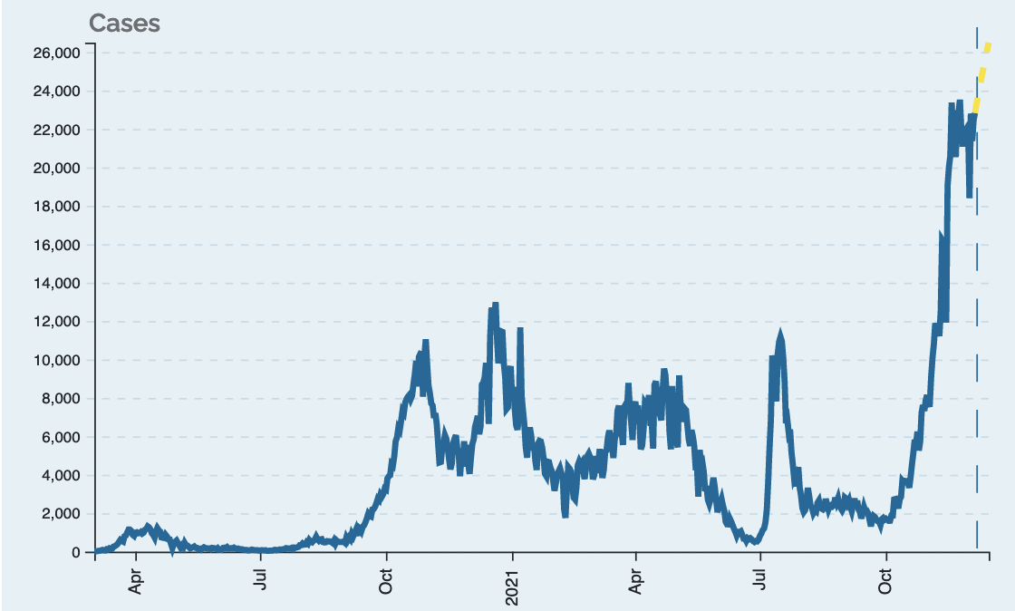
Aantal bevestigde besmettingen per dag in NL
Dagelijks automatisch ingeladen vanuit RIVM
NIPA
https://www.nas.ewi.tudelft.nl/nipa/covid-prediction
Achterberg, M. A., B. Prasse, L. Ma, S. Trajanovski, M. Kitsak and P. Van Mieghem, 2020,
“Comparing the Accuracy of Several Network-based COVID-19 Prediction Algorithm”,
International Journal of Forecasting, to appear. (DOI: j.ijforecast.2020.10.001)

Slide 27
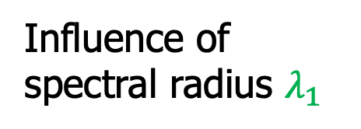

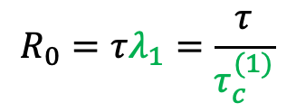
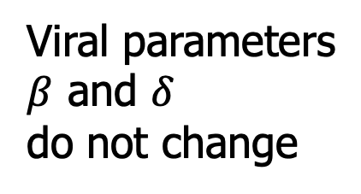

SIS prevalence in a temporal contact graph
$$R_{0}$$
Viral parameters
$β$ and $δ$
do not change
Prevalence y(t)
Influence of
spectral radius $λ_{1}$
time
$$R_{0}=τλ_{1}=\frac{τ}{τ_{c}^{(1)}}$$
$$y\left(t\right) ≈e^{\left(R_{0}−1\right)t^{∗}}$$

Slide 28
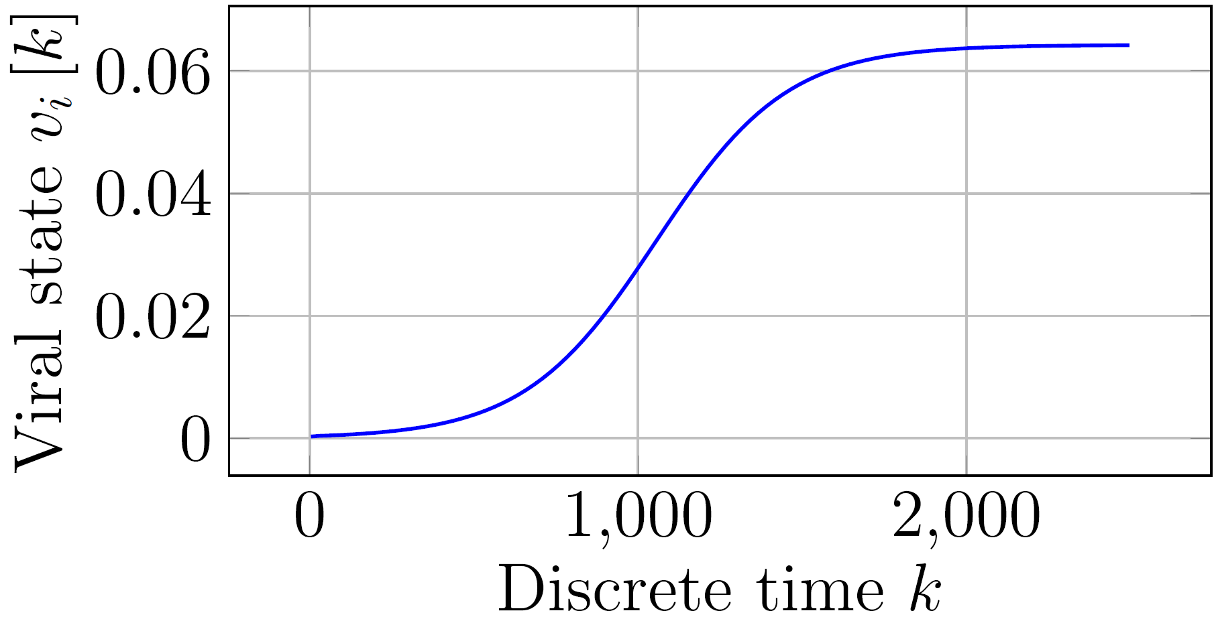
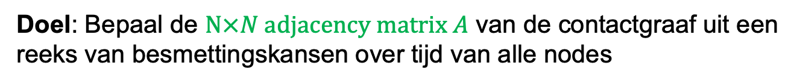
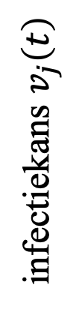

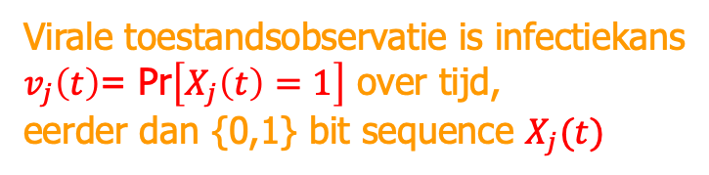
Contactgraafreconstructie van epidemie
Virale toestandsobservatie is infectiekans $v_{j}\left(t\right)$= Pr$\left[X_{j}\left(t\right)=1\right]$ over tijd,
eerder dan {0,1} bit sequence $X_{j}(t)$
Topology $A= ?$
infectiekans $v_{j}\left(t\right)$
tijd t
Doel: Bepaal de $N×N adjacency matrix A$ van de contactgraaf uit een reeks van besmettingskansen over tijd van alle nodes
Oplossing: slechts gedeeltelijk mogelijk
Prasse, B. and P. Van Mieghem, 2018, "Exact Network Reconstruction from Complete SIS Nodal State Infection Information Seems Infeasible", IEEE Transactions on Network Science and Engineering, Vol. 6, No. 4, October-December, pp. 748-759.

Slide 29
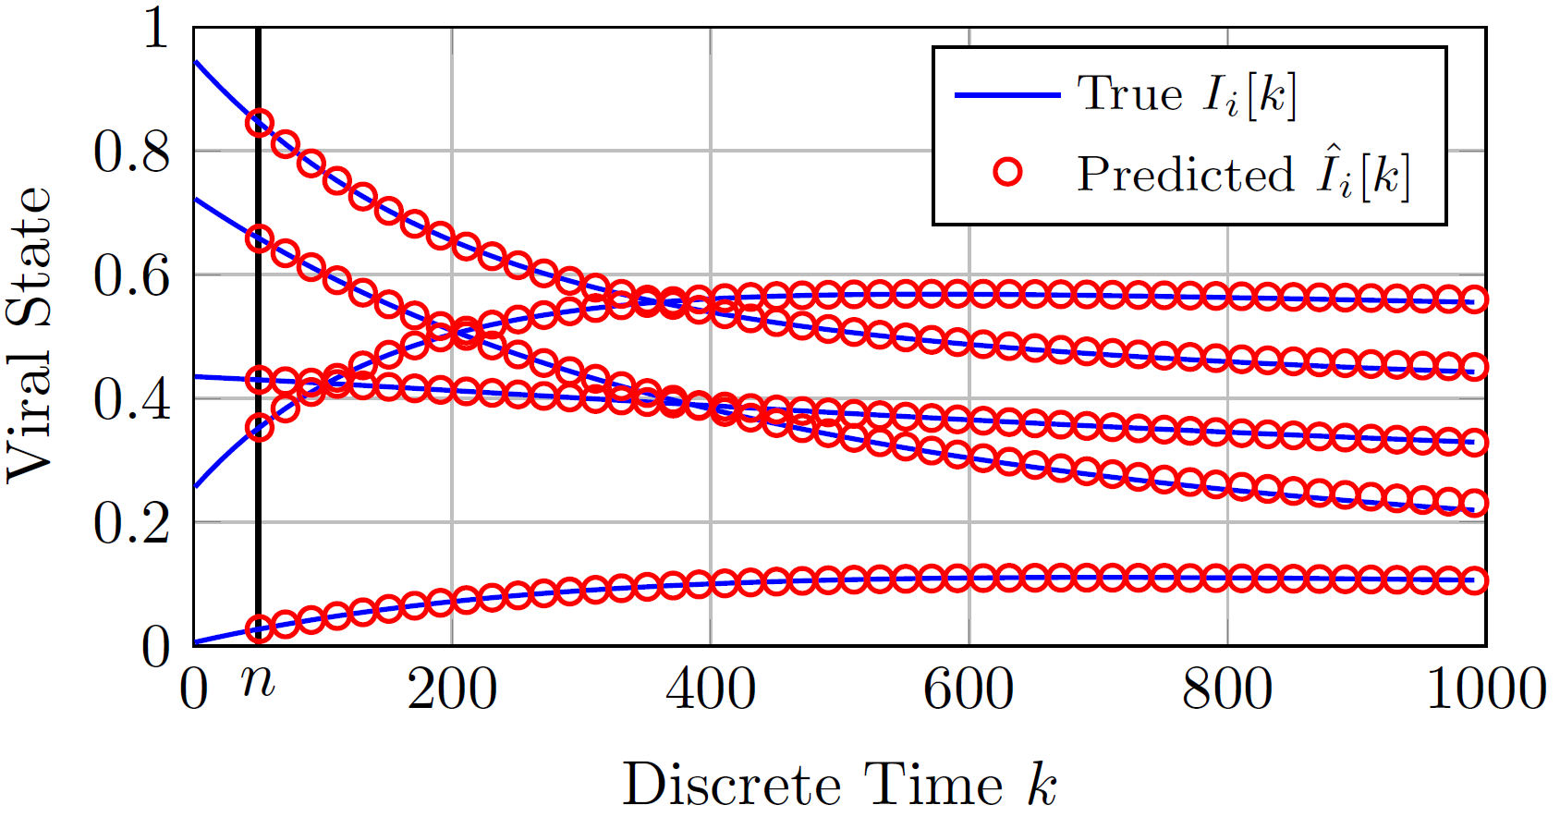
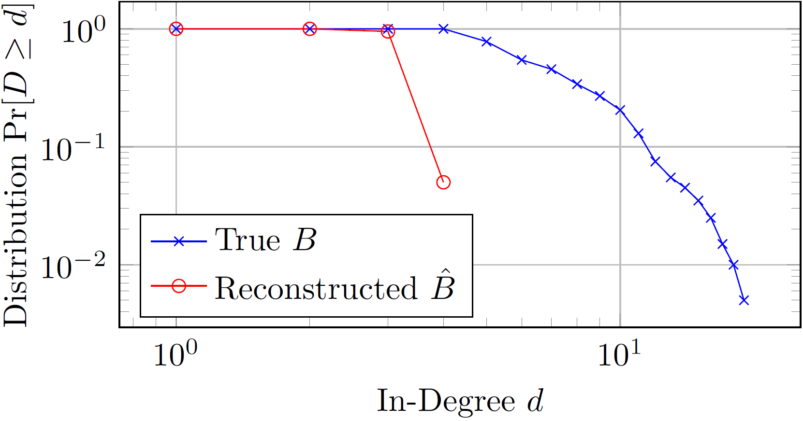

Accurate prediction of epidemic outbreaks without accurate network reconstruction
Prediction
Reconstruction
$$AUC=0.51$$
Process: only a few eigenmodes
Graph: nearly all eigenmodes
Basis of the Network Inference Prediction Algorithm (NIPA)
Real-time data loading from RIVM (Dutch ministry of health):
https://www.nas.ewi.tudelft.nl/nipa/covid-prediction
B. Prasse and P. Van Mieghem, 2020, “Network Reconstruction and Prediction
of Epidemic Outbreaks for General Group-Based Compartmental Epidemic
Models”, IEEE Transactions on Network Science and Engineering,
Vol. 7, No. 4, October-December, pp. 2755-2764

Slide 30
Contact graph
Gegeneerd door menselijke mobiliteit:
  Niet statisch, maar resultaat van een (niet precies gekend) proces
  Nauwelijks modellen; veel scenario’s
“Meten is weten” : ontwikkel digitale technology
Corona app (BETIS)
  BETIS: Bayesian Estimation for Tracing Infection States: leert over tijd; eens voldoende “geleerd”, heel effectief in computer simulaties
  Geeft alarm in real-time wanneer een besmet persoon in de buurt komt!
    Implementie in praktijk (inclusief secured privacy) mogelijk
    Spijtig: geen maatschappelijke interesse (wel van bedrijven)
B. Prasse and P. Van Mieghem, 2020, Mobile smartphone tracing can
detect almost all SARS-CoV-2 infections (arXiv.org/abs/2006.14285)

Slide 31
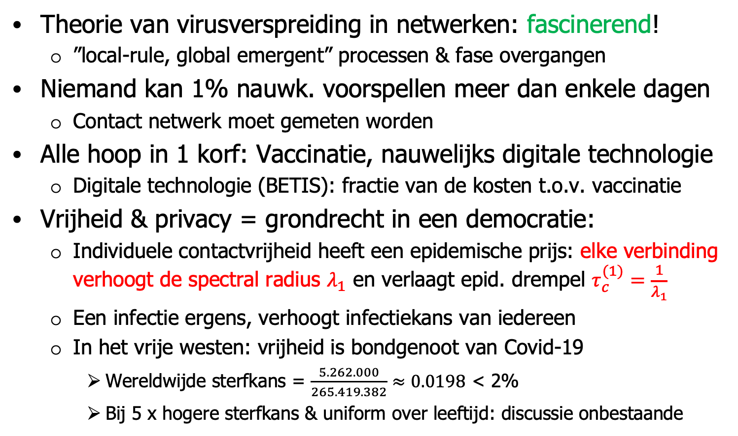
Conclusie
Theorie van virusverspreiding in netwerken: fascinerend!
  ”local-rule, global emergent” processen & fase overgangen
Niemand kan 1% nauwk. voorspellen meer dan enkele dagen
  Contact netwerk moet gemeten worden
Alle hoop in 1 korf: Vaccinatie, nauwelijks digitale technologie
  Digitale technologie (BETIS): fractie van de kosten t.o.v. vaccinatie
Vrijheid & privacy = grondrecht in een democratie:
  Individuele contactvrijheid heeft een epidemische prijs: elke verbinding verhoogt de spectral radius $λ_{1}$ en verlaagt epid. drempel $τ_{c}^{(1)}=\frac{1}{λ_{1}}$
  Een infectie ergens, verhoogt infectiekans van iedereen
  In het vrije westen: vrijheid is bondgenoot van Covid-19
    Wereldwijde sterfkans = $\frac{5.262.000}{265.419.382}≈0.0198$ < 2%
    Bij 5 x hogere sterfkans & uniform over leeftijd: discussie onbestaande
E. Cator and P. Van Mieghem, 2014, “Nodal infection in Markovian SIS and SIR epidemics on networks are non-negatively correlated,” Physical Review E, Vol. 89, No. 5, p. 052802.

Slide 32

Dank u wel
Piet Van Mieghem
P.F.A.VanMieghem@tudelft.nl

